Slide 1
Temat: Krajobraz kulturowy
Doliny Baryczy czas: 2 godziny lekcyjne
Małgorzata Gąsior
Scenariusz zajęć z plastyki

Slide 2
Cele operacyjne
uczeń potrafi zdefiniować pojęcie: krajobraz kulturowy,
uczeń umie wykorzystać zdobytą wiedzę w celu prawidłowego wykonania zadania plastycznego,
uczeń potrafi wyodrębnić elementy krajobrazu kulturowego typowe dla obszaru Doliny Baryczy i zaprezentować je w swojej pracy plastycznej,
umie wykorzystać różne techniki plastyczne dla wykonania zadania.

Slide 3
Metody nauczania
pogadanka
pokaz
ćwiczenia plastyczne

Slide 4
Przebieg zajęć
Powitanie uczniów.
2. Przedstawienie różnych definicji pojęcia krajobraz kulturowy:
ogół obiektów i cech fizycznych, obserwowalne wzrokowo wyrażenie kultury ludzkiej na powierzchni Ziemi, łączący elementy środowiska przyrodniczego i kulturowego.
Krajobraz kulturowy jest wynikiem przekształcania krajobrazu naturalnego przez grupę lub kilka grup kulturowych i nakładania zróżnicowanych elementów kulturowych różnego wieku na tę samą rzeźbę terenu. Przestrzeń przyrodnicza, która znajduje się w sferze oddziaływań człowieka przyjmuje formę kulturową, wyrażoną w postaci krajobrazu kulturowego. (Komisja Krajobrazu Kulturowego PTG)

Slide 5
Przebieg zajęć
3. Odwołanie się do wycieczek: Milicz i jego okolice, Ruda Sułowska, Krośnice, okolice Twardogóry.
4. Zwrócenie uwagi uczniów na bardzo dużą powierzchnię stawów i wpływ ukształtowania powierzchni na przyrodę i budynki- określony typ architektury, współgranie tych elementów.
5. Pokaz slajdów, odwołanie się do stron internetowych.

Slide 6
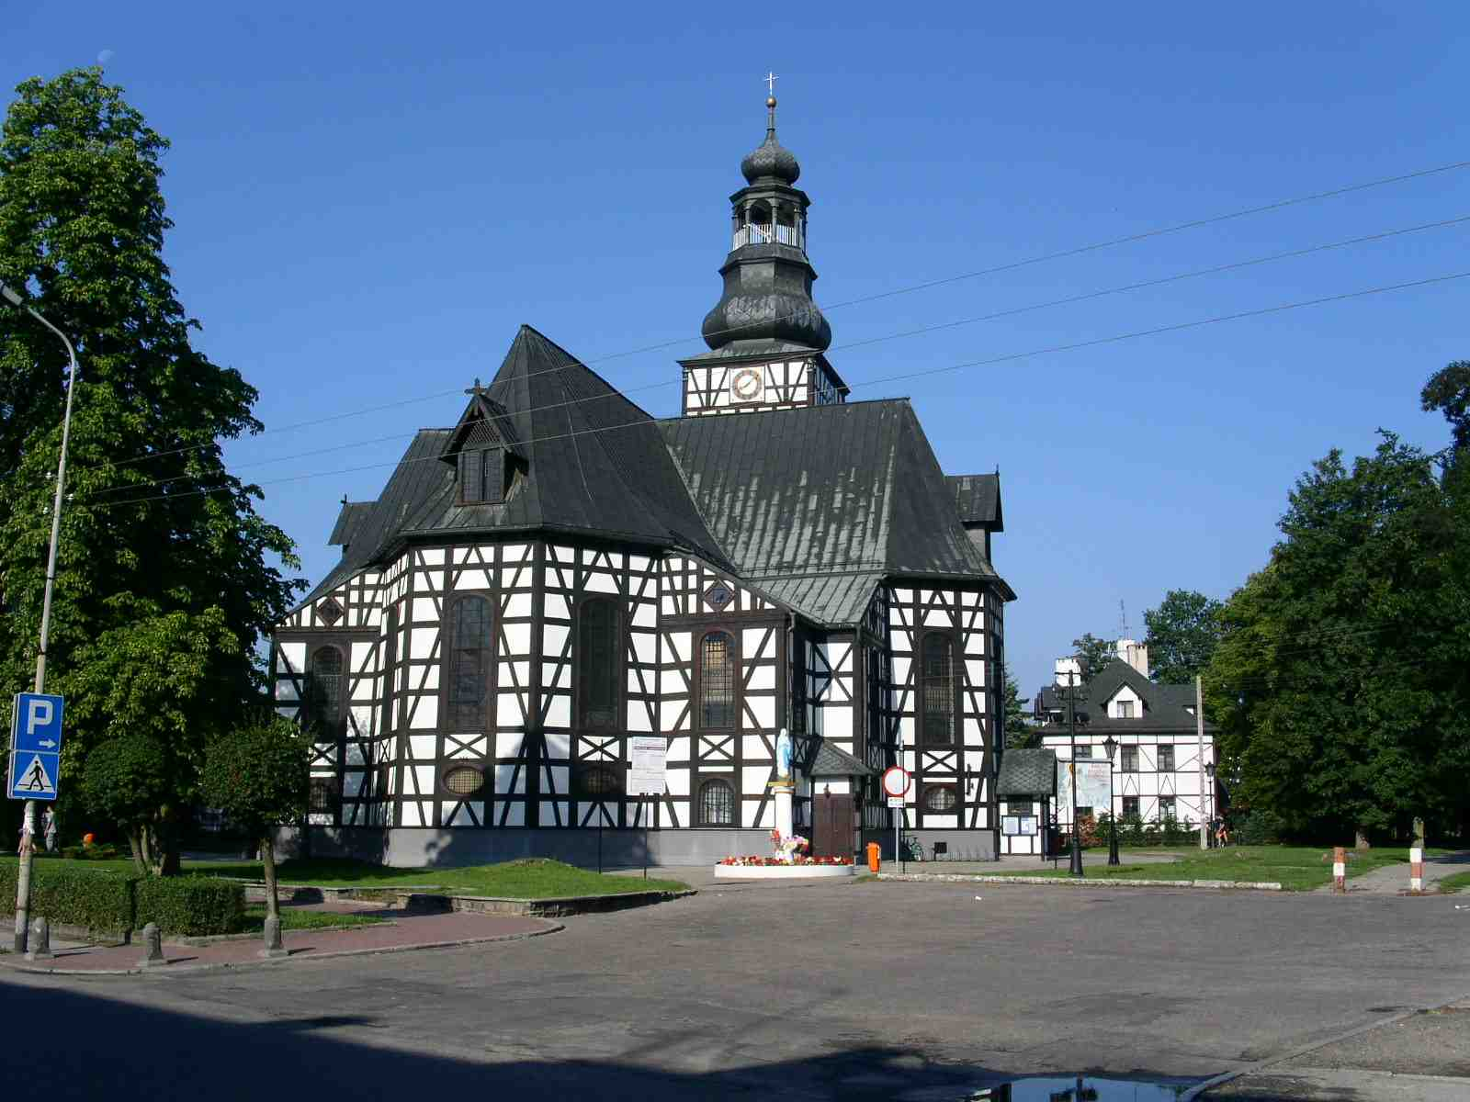
Kościół Świętego Andrzeja Boboli w Miliczu

Slide 7
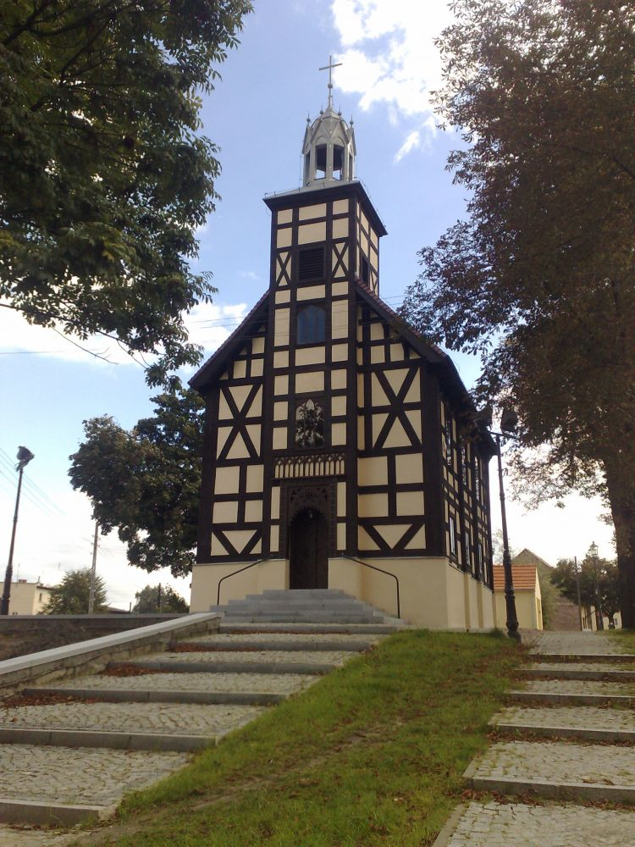
Kościół p.w. Św. Trójcy w Twardogórze

Slide 8
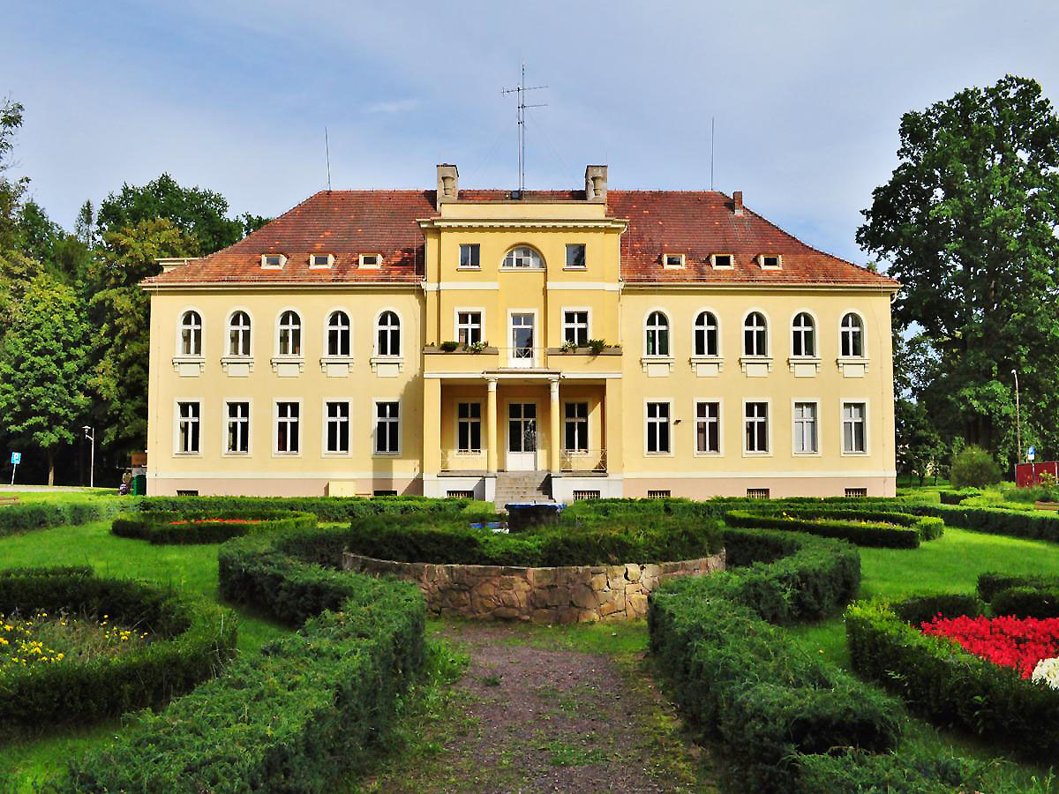
Pałac w Krośnicach
(Urząd Miasta i Gminy)

Slide 9
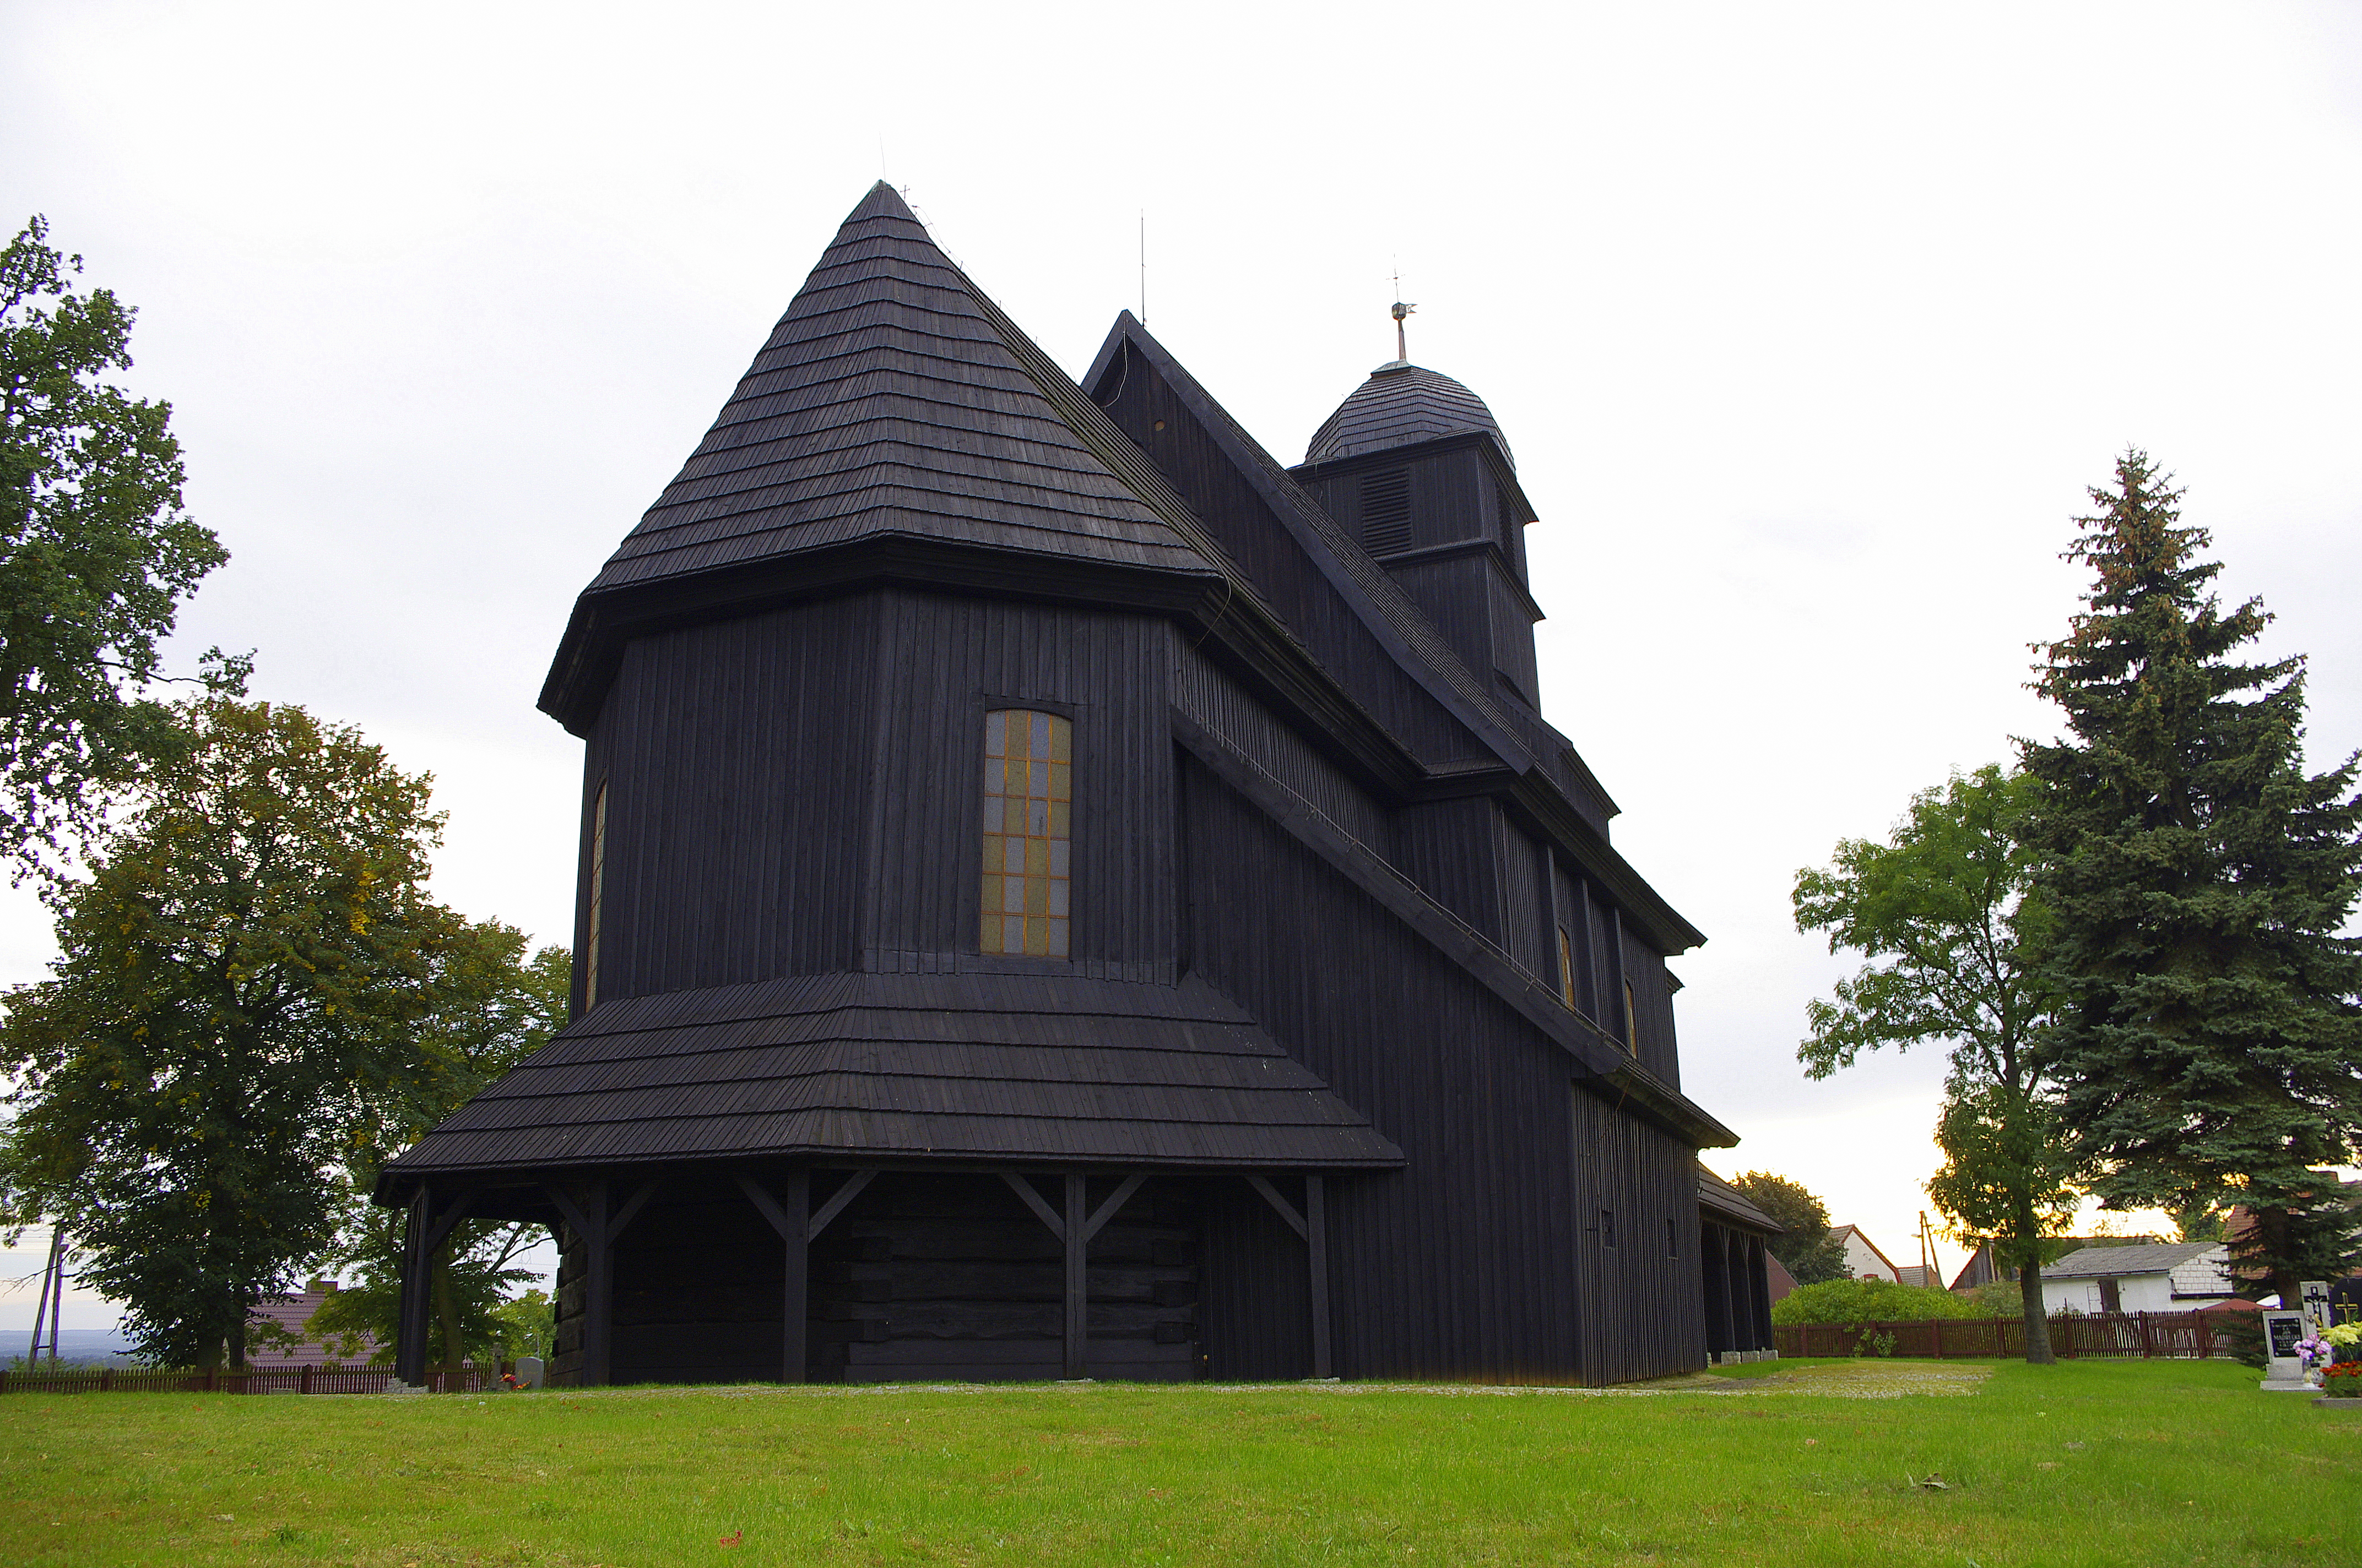
Kościół św. Macieja w Trzebicku, gmina Cieszków

Slide 10
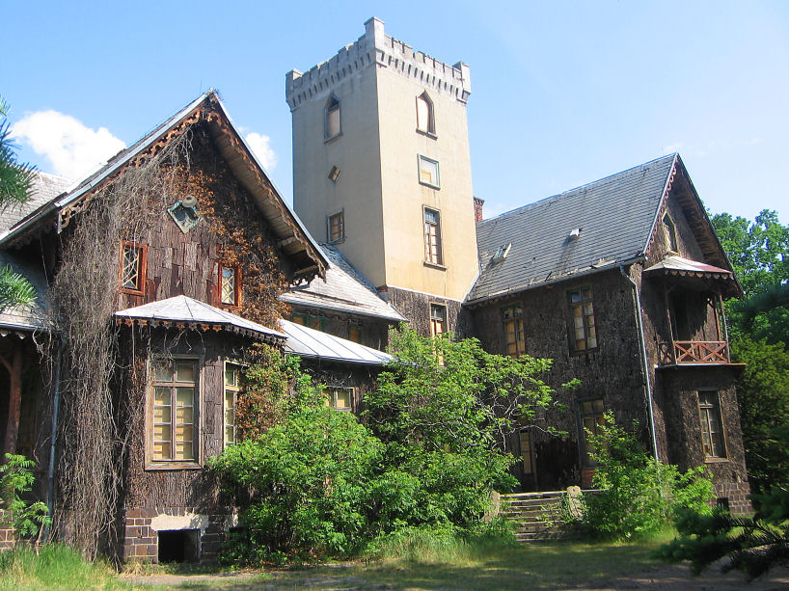
Drewniany Pałac w Mojej Woli

Slide 11
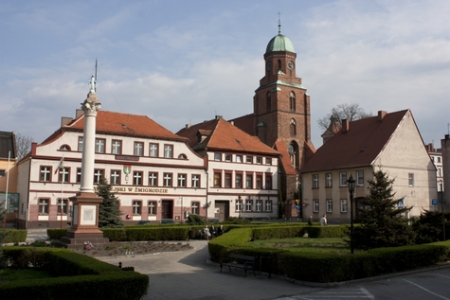
Rynek w Żmigrodzie

Slide 12
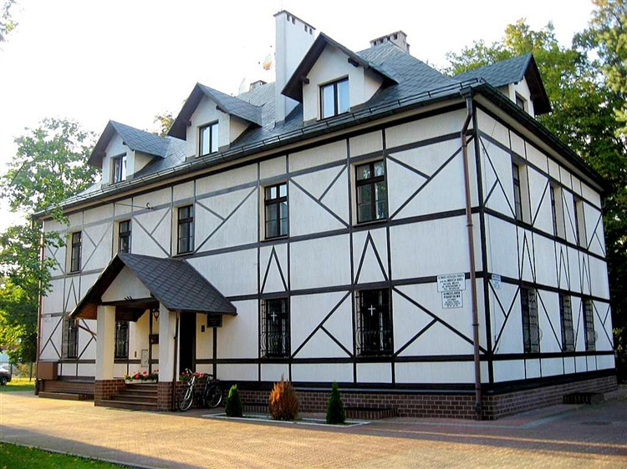
Budynek gospodarczy w Miliczu

Slide 13
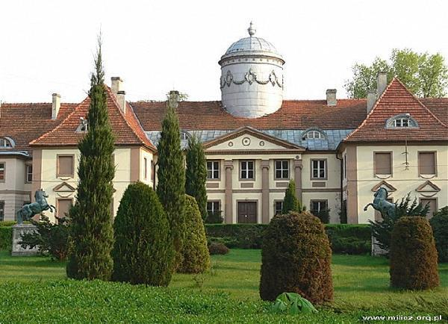
Zespół szkół leśnych w Miliczu

Slide 14
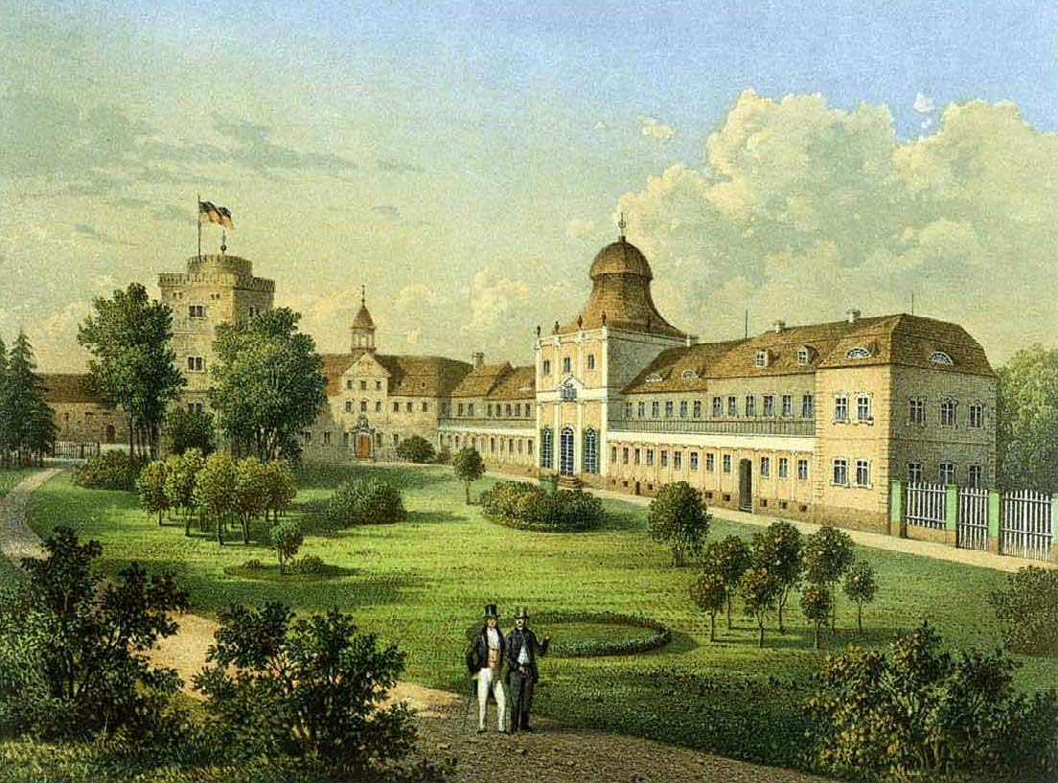
Zamek w Żmigrodzie
(zniszczony w czasie II wojny światowej)

Slide 15
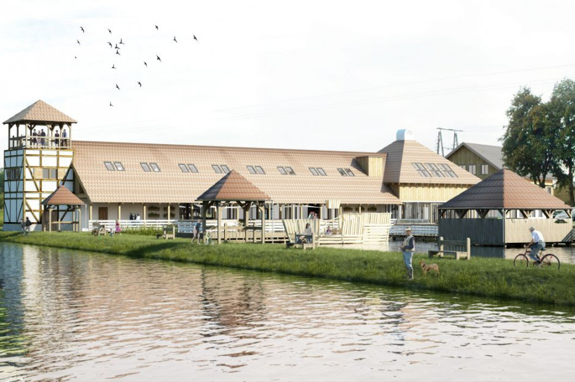
Centrum edukacyjno-turystyczne w Rudzie Sułowskiej

Slide 16
Przebieg zajęć
6. Wskazanie w wyniku rozmowy z uczniami cech charakterystycznych dla krajobrazu kulturowego Doliny Baryczy: współgranie architektury z przyrodą ze szczególnym uwzględnieniem stawów.
7. Działanie plastyczne (praca własna uczniów).
8. Zakończenie zajęć z zasygnalizowaniem dokończenia prac, ich omówienia i wspólnej oceny na następnej lekcji.

Slide 17
Praca plastyczna
każdy uczeń wykona pracę plastyczną będącą folderem lub pocztówką uwzględniającą krajobraz kulturowy Doliny Baryczy (element wody).
technika: grafika komputerowa, kolaż, rysunek kredkami, farbami lub czarnym cienkopisem.

